Slide 1

DINAMIKA TEKNIK
Kode : MES 4312
Semester : IV
Waktu : 2 x 2x 50 Menit
Sks : 2
Pengasuh MK : Rozi Saferi

Slide 2
Statika Grafis
Topik Pembahasan
Pengertian gaya statis
Pemindahan gaya dalam suatu mesin melalui roda gigi dan pena
Mekanisme engkol luncur
Mekanisme empat penghubung
Mekanisme pres

Slide 3
Gaya Pada Mesin
Gaya-gaya yang bekerja pada anggota mesin dapat muncul dari beberapa sumber yang berbeda :
    berat komponen,
    gaya-gaya dari energi yang ditransmisikan,
    gaya-gaya perakitan,
    gaya-gaya dari beban yang dikenakan,
    gaya-gaya gesek,
    gaya-gaya dari perubahan temperatur,
    gaya-gaya tumbuk,
    gaya-gaya pegas, dan
    gaya-gaya inersia.

Slide 4
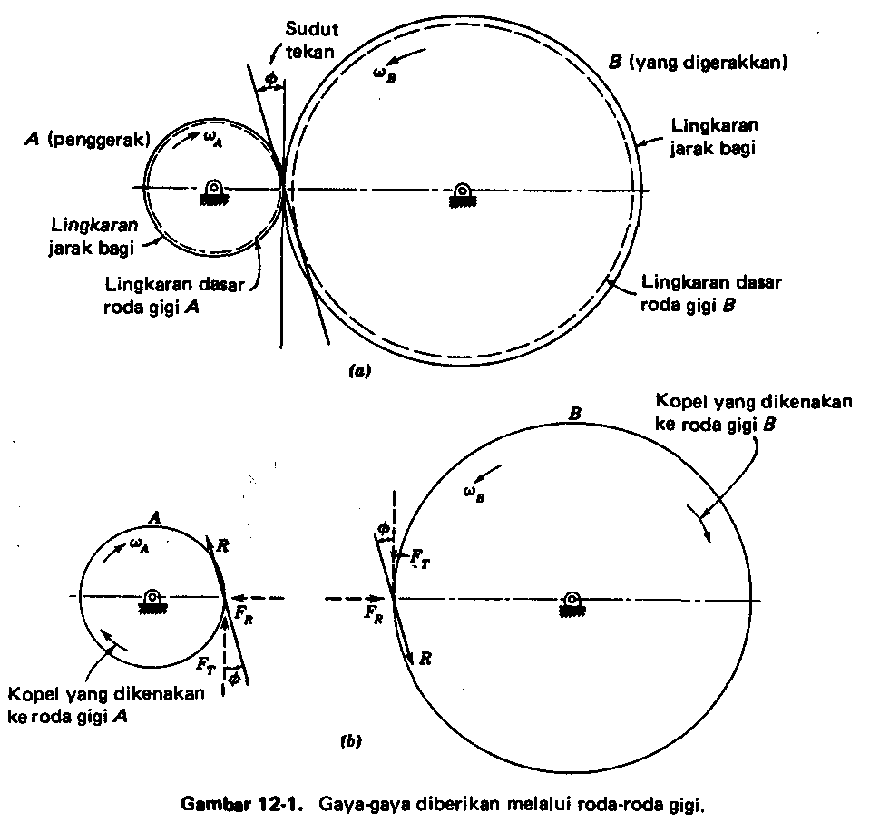
Pemindahan gaya dalam suatu mesin melalui roda gigi

Slide 5
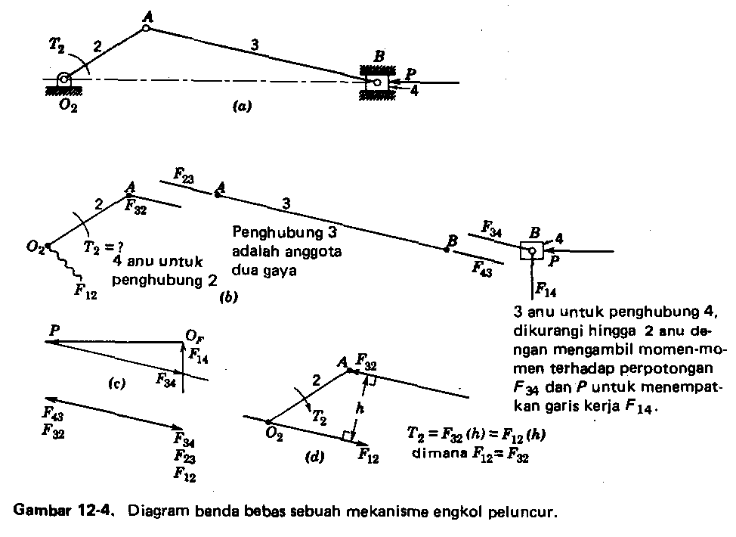
Analisa Gaya Statis
Mekanisme engkol Peluncur

Slide 7
Analisa Gaya Statis
Mekanisme empat batang
Q
P

Slide 8
Uraikan mekanisme tersebut menjadi diagram benda bebas, gambar gaya-gaya yang bekerja pada masing-masing batang
Q
P

Slide 9
Q
P

Slide 10
Selesaikan analisa gaya statis , dimulai dari batang yang memungkinkan dihitung
a. Uraikan F₃₄ menjadi
    F₃₄^{N} = searah batang 4
    F₃₄^{T} = tegaklurus batang 4
b. Hitung jarak gaya
    .a = jarak gaya P terhadap O₄
    .b = jarak gaya F₃₄^{T} terhadap O₄

Slide 11
P
a
Karena batang 4 seimbang maka jumlah momen
terhadap titik O₄ adalah nol
(P . a ) - (F₃₄^{T} . b ) =0
F₃₄^{T} =

Slide 12
Analisa gaya statis untuk batang 3
Gambarkan F₄₃^{N} dan F₄₃^{T} di titik C
F₄₃^{N} = - F₃₄^{N}
Q
C
B
= -

Slide 13
a. Hitung jarak gaya
. c = jarak gaya F₄₃^{N} terhadap titik B
. d = jarak gaya F₄₃^{T} terhadap titik B
. e = jarak gaya Q terhadap titik B
Q
c
B
d
e

Slide 14
a. Hitung F₄₃^{N}
Karena batang 3 pada kondisi seimbang , maka jumlah momen terhadap titik B adalah nol
- ( Q. e ) – (F₄₃^{T} . d ) + (F₄₃^{N} . c ) = 0
F₄₃^{N} =

Slide 15
a. Hitung F₂₃
Jumlah gaya yang bekerja pada batang 3 adalah nol
Q → F₄₃^{T} → F₄₃^{N} → F₂₃ = 0
Q

Slide 16
1. Analisa gaya statis pada batang 2.
a. Gambar F₃₂ pada titik B
b. Gambar F₁₂ pada titik O₂

Slide 17
h

Slide 18
Menghitung F₁₄
Jumlahkan semua gaya yang bekerja pada mekanisme tersebut
P → Q → F₁₂ → F₁₄ = 0
P
Q

Slide 19
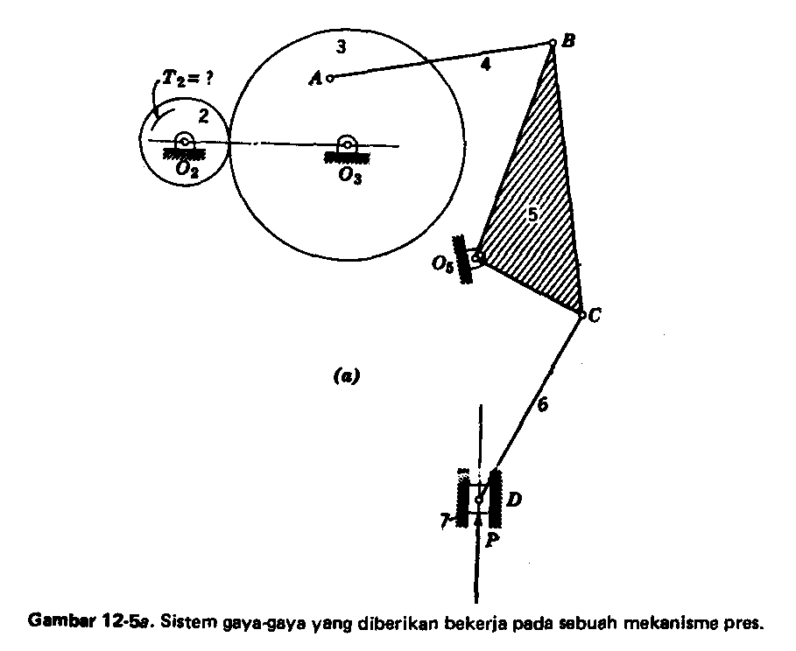
Analisa Statis Mekanisme Pres

Slide 20
